Slide 1

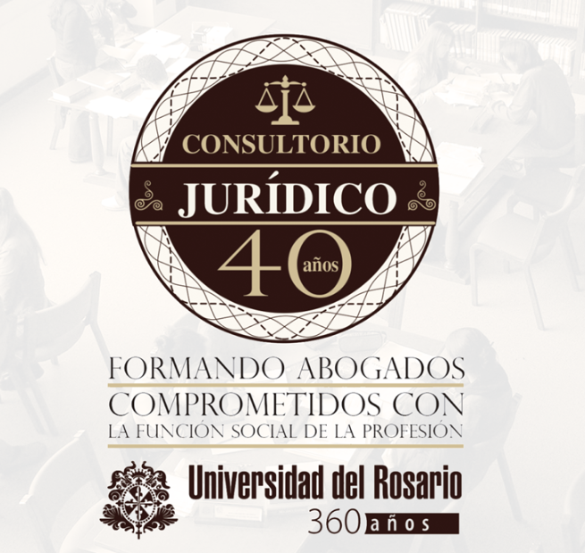

Slide 2
PRÁCTICA JURÍDICA I
Director General del Consultorio Jurídico
Dr. Alfredo Rodríguez Montaña.
Directora Administrativa Consultorio Jurídico
Dra. Rocio Puentes Fonseca.
Coordinadora de Práctica Jurídica I
Dra. Ana María Garay Hernández

Slide 3
PRÁCTICA JURÍDICA I
INDUCCIÓN
I SEMESTRE 2015

Slide 4
CONSULTORIO JURÍDICO
Práctica Jurídica I
Práctica Jurídica II
Atención al Usuario I
Atención al Usuario II

Slide 5
GENERALIDADES DEL CONSULTORIO JURÍDICO
Dependencia – Facultad de Jurisprudencia
Creado por mandato del Art. 30 del Decreto 196 de 1971.
El Decreto 196 de 1971, modificado por la ley 583 de 2000, en su artículo 1 señala:
“Las facultades de Derecho legalmente reconocidas organizarán, con los alumnos de los dos (2) últimos años lectivos, consultorios jurídicos...”

Slide 6
CARÁCTER GRATUITO
Propósito: Prestar un servicio de asistencia social gratuita.
Reglamento Consultorio Jurídico Art. 7 menciona que la Práctica Jurídica I tendrá carácter gratuito, por tal razón no se autorizan prácticas remuneradas en ningún caso.

Slide 7
OBJETIVO – ALCANCE PJ I
Objetivo: Ofrecer al estudiante un acercamiento a la realidad laboral y social del país, a través de la aplicación de los conocimientos teóricos adquiridos en desarrollo de su carrera, aproximándolo al ejercicio profesional en un tipo de actividad que represente valor agregado para su formación académica integral.
Alcance: Inicia con la presentación a los estudiantes próximos a cursar el programa de práctica hasta el reporte de la evaluación final a la Facultad de Jurisprudencia. Aplica para los estudiantes inscritos en el programa de Práctica Jurídica Social

Slide 8
VALORACIÓN ACADÉMICA
Plan de estudios antiguo: La Práctica Jurídica I es una asignatura calificable, con un reconocimiento académico de tres (3) créditos. Bajo este plan, el pre-requisito de esta asignatura es la cátedra de Derecho Probatorio.
Plan de estudios nuevo: La Práctica Jurídica I es un requisito de grado que constituye el primer ciclo del Consultorio Jurídico.
Pre-requisitos: haber cursado y aprobado:
Teoría General del Proceso, Derecho Procesal Civil General y Especial y Derecho Probatorio.

Slide 9
La Práctica Jurídica tiene una duración de 144 horas, las cuales se desarrollan durante el semestre académico, así: 140 horas en la entidad asignada y 4 horas en el Consultorio Jurídico.
La Práctica debe ser adelantada por el estudiante entre el 17 de febrero y el 8 de mayo 2015. Esta última es la fecha máxima para el reporte de la finalización de la Práctica y la nota asignada por la Entidad. El que no reporte pierde.
El horario lo determinan de común acuerdo la Entidad y el Estudiante, teniendo en cuenta las necesidades de uno y otro.

Slide 10
PROCESO DE INSCRIPCIÓN
Presentación de la Hoja de vida a la Coordinación de Práctica Jurídica
Inscripción en la Facultad de Jurisprudencia.
Inscripción de las opciones de práctica en la Reunión de Inducción .
Designación de la Entidad.
Informe sobre las entidades asignadas.
Presentación a la Entidad.

Slide 11
DESIGNACIÓN DE LA ENTIDAD
Una vez el estudiante elija las opciones, la Dirección Administrativa y la Coordinación de Práctica Jurídica designará la Entidad según los cupos que haya en cada una de ellas, y según el perfil exigido, procurando satisfacer el interés del estudiante. Algunas Entidades realizan un proceso de selección de los candidatos.
La asignación de entidades se publicará en la cartelera del Consultorio el lunes 9 de febrero de 2015 y se citará para el día martes 10 de febrero a los estudiantes que no se ubicaron dentro de las 4 opciones inciales.
Se publicarán los datos de las Entidades (dirección, teléfono y persona de contacto), para que el estudiante se comunique, organice una cita y se presente con la documentación suministrada para dar inicio a su práctica.

Slide 12
DOCUMENTOS QUE DEBEN PRESENTAR ANTE LA ENTIDAD
- Carta de Presentación
Planilla de control de horas.
Carta de Compromiso (práctica extra convenio).
Recoger estos documentos desde el miércoles 11 hasta el viernes 13 de febrero, en la Coordinación de Práctica Jurídica.
Se publicará en la cartelera del Consultorio, los datos de todas las Entidades, dirección, teléfono y persona de contacto, para que el estudiante se comunique, organice una cita y se presente con la documentación suministrada para dar inicio a su práctica. El plazo máximo de inicio es el martes 17 de febrero de 2015.
El estudiante deberá entregar a la Coordinación de Práctica Jurídica, el recibido por parte de la Entidad de su carta de presentación, a más tardar el día miércoles 18 de febrero de 2015. Si no cumplen se les baja un punto a la nota.
Ese mismo día deberá informar el Horario en el que desarrollará la Práctica.

Slide 13
DOCUMENTOS QUE DEBEN PRESENTAR ANTE LA ENTIDAD
En la semana del 6 al 10 de abril se les enviará por mail los siguientes documentos, los cuales deberán diligenciar y allegarlos a la Coordinación de Práctica Jurídica:
Hoja control – encuesta a entidades
Hoja control –encuesta a estudiante

Slide 14
DOCUMENTOS QUE DEBEN PRESENTAR ANTE LA ENTIDAD
En la semana del 20 al 24 de abril se les enviará por mail los siguientes documentos, los cuales deberán ser diligenciados por el jefe o superior inmediato (en papel membretado) y allegarlos a la Coordinación de Práctica Jurídica en físico (plazo máximo 12/05/2015):
Carta de finalización de práctica jurídica
Evaluación de desempeño

Slide 15
PLAZOS
FECHA | ACTIVIDAD
3 de febrero | Inducción e inscripción de opciones práctica convenio
9 de febrero | Publicación asignación de entidades
10 de febrero | Jornada adicional para estudiantes sin entidad
11 al 13 de febrero | Entrega de documentos a los estudiantes por parte de la Coordinación de Práctica Jurídica
17 de febrero | Inicio de Práctica Jurídica
17 y 18 de febrero | Entrega del recibido de la carta de presentación en la Coordinación de Práctica Jurídica
6 al 10 de abril | Envió de documentos y diligenciamiento – Control entidad y estudiantes
20 al 24 de abril | Envió de documentos de finalización de práctica jurídica.
8 de mayo | Entrega documentos de finalización Práctica Jurídica en la Coordinación.
22 de mayo | Publicación de notas – Cartelera Consultorio Jurídico

Slide 16
EVALUACIÓN
Para el antiguo plan de estudios, la Práctica Jurídica I tendrá solamente una calificación cuantitativa. Se aprueba con nota a partir de 3.0 y de esta manera será reportada a la Facultad.
Para el nuevo plan de estudios, la Práctica Jurídica I tendrá una calificación cuantitativa y una calificación cualitativa. La aprobación será a partir de 3.0 y el reporte a la Facultad se realizará únicamente de manera cualitativa (aprobado- reprobado).

Slide 17
CALIFICACIÓN CUANTITATIVA
Los porcentajes de la Práctica Jurídica son los siguientes:
* 70 % del jefe inmediato de la entidad de la práctica.
* 30 % del Consultorio Jurídico.
El jefe inmediato deberá enviar una carta al finalizar la Práctica Jurídica, asignando una nota comprendida entre uno (1.0) y cinco (5.0).
La nota definitiva deberá ser entregada por el estudiante en la coordinación de Práctica Jurídica a más tardar el día viernes 8 de mayo de 2015.
La Coordinación de Prácticas y/o los monitores del CJ visitarán a algunas entidades con el fin de hacer seguimiento y verificar el cumplimiento de las actividades asignadas.

Slide 18
CALIFICACIÓN CUALITATIVA
Aprobado. Se considerará aprobada la Práctica Jurídica I cuando el estudiante haya respondido de manera satisfactoria con todas las exigencias y requerimientos de este requisito de grado. Se entenderá que el desempeño es satisfactorio cuando en la evaluación cuantitativa se obtenga una nota igual o superior a TRES PUNTO CERO (3,0).
Reprobado. Se considerará reprobada la Práctica Jurídica I cuando el estudiante no haya respondido de manera satisfactoria con todas las exigencias y requerimientos de este requisito de grado. Se entenderá que el desempeño no es satisfactorio cuando en la evaluación cuantitativa se obtenga una nota inferior a TRES PUNTO CERO (3,0).

Slide 19
TUTORÍAS
Los estudiantes podrán solicitar en cualquier momento a la Dirección Administrativa, la asistencia o apoyo de los Coordinadores de las diferentes áreas del Consultorio, para recibir asesoría sobre temas jurídicos.

Slide 20
Reglamento del Consultorio Jurídico
El estudiante que no presente la nota definitiva emitida por la Entidad donde realizó la práctica dentro del plazo establecido a la coordinación de Práctica Jurídica para el cumplimiento de tal obligación, reprobará su práctica y su nota será asignada por el Director General del Consultorio Jurídico.
No tendrá validez ninguna práctica realizada sin previa autorización del Director General o del Director Administrativo.
Una vez que se adjudique al estudiante la Entidad en la cual realizará la práctica jurídica, no podrá cambiarse la misma, salvo que exista causa justificada debidamente analizada por el Director General y el Coordinador de Práctica Jurídica.

Slide 21
Documentos que debe allegar para reportar calificación
Hoja de Vida, según modelo
Inscripción de la práctica jurídica
Carta de presentación a la entidad
Carta de compromiso de la entidad (para prácticas extra convenio)
Planilla de control de horas
Hoja control – encuesta a entidades
Hoja control –encuesta a estudiante
Evaluación de desempeño
Carta de finalización de la práctica en la entidad (en papel membretado)
Formato e Informe de observación y aprestamiento al servicio social

Slide 22
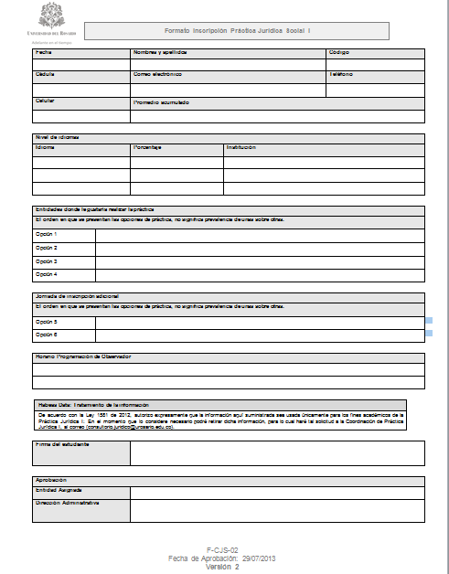
FORMATO
INSCRIPCIÓN PRÁCTICAS

Slide 23
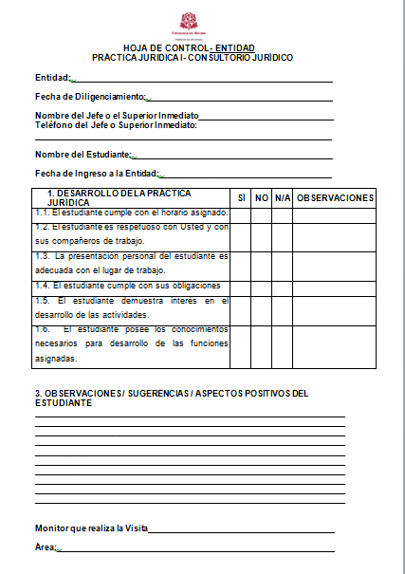
HOJA CONTROL ENTIDAD

Slide 24
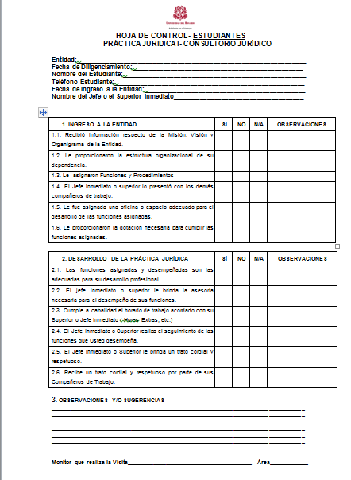
HOJA CONTROL
ESTUDIANTES

Slide 25
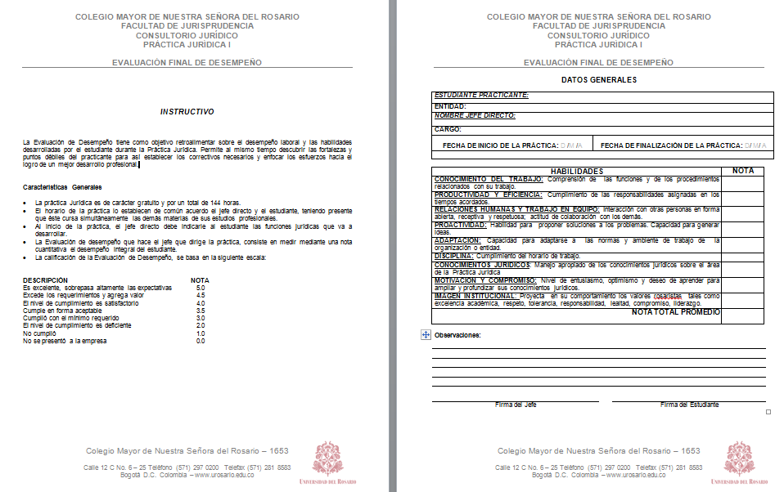
EVALUACIÓN DE
DESEMPEÑO

Slide 26
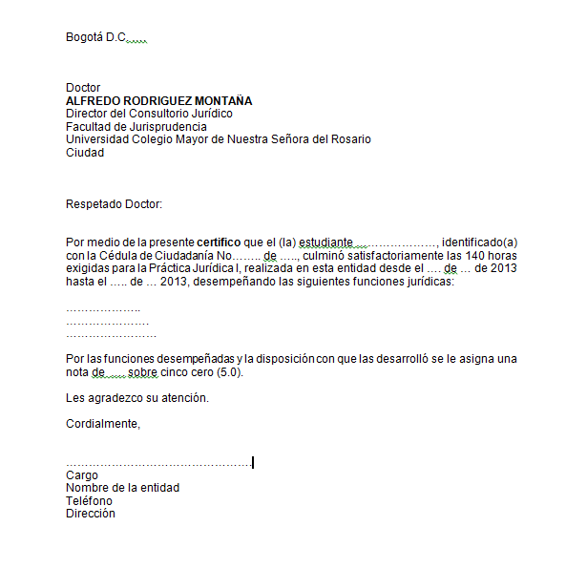
CARTA DE FINALIZACIÓN

Slide 27
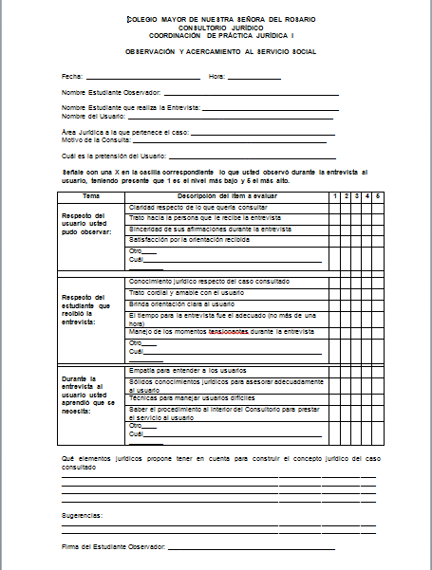
OBSERVACIÓN

Slide 28
APROBACIÓN PRÁCTICAS EXTRA CONVENIO
APROBACIÓN PRÁCTICAS EXTRA CONVENIO
ALAPE DAVILA LUISA FERNANDA |  | LÓPEZ MUÑOZ ANA MARÍA
ALMENAREZ ALMEIRA ANYULI |  | MANE GRANADOS CARMEN ZULEIKA
ARANGO JIMENEZ ALEJANDRO |  | MARTÍNEZ RAMÍREZ JUAN MANUEL
ARAUJO RODRIGUEZ JESSICA ALEJANDRA |  | MERCHAN FACCINI MARÍA JULIANA
ARISTIZABAL MONTERO LINA MARÍA |  | MONSALVE PARDO SANTIAGO
BAENE LOMBANA JUAN FELIPE |  | MUELAS IZQUIERDO DUNEN KANEYBIA
BARROS RAMÍREZ MARÍA JOSÉ |  | NIETO LÓPEZ LAURA XIMENA
BELTRÁN BAEZ ANGIE |  | OLMOS NOVOA CARLOS
CALIXTO ROJAS DAVID FERNANDO |  | PEÑA LOBO PAULA ANDREA
CARRIZOSA BORDA FELIPE |  | PERDOMO ORTEGA MARÍA CATALINA
CASAS VALENCIA SUSANA |  | PINTO ARCE ANDRES EDUARDO
CIFUENTES CASTRO NATALIA |  | PIÑEROS PAZ EDUARDO ENRIQUE
CRUZ ZULUAGA MARÍA ALEJANDRA |  | PORTELA GALVIS MARÍA EUGENIA
CUESTAS DÍAZ MARÍA FERNANDA |  | PULIDO FERNANDEZ MARÍA ANGELICA
DEAZA ACOSTA DANIEL GUILLERMO |  | QUINTERO GONZALEZ JUAN MANUEL
DELGADO FRANCO ESTEFANIA |  | RIOS REYES MARÍA CAMILA
DÍAZ CASTILLA NATALIA CATALINA |  | ROA FAJARDO CRISTHIAN CAMILO
ECHEVERRY VALENCIA JUAN DANIEL |  | ROCHA SOLANO MARÍA JOSÉ
ESPINOSA GONZALEZ MIGUEL ANGEL |  | RODRIGUEZ CALDERÓN NATALIA
FRANCO GALVIS SILVIA |  | RODRIGUEZ MENDOZA JOSÉ ANGEL
FRANCO GONGORA NICOLE SUSANA |  | ROJAS IBARGÜEN MANUEL ANTONIO
GARCÍA GONZALEZ SILVANA |  | ROPERO SANTIAGO JUAN CAMILO
GARCIA QUIROGA DINA |  | RUEDA ESCOBAR MARÍA MARGARITA
GÓMEZ ARIZA JULIÁN AUGUSTO |  | RUMIE HADDAD MELISSA MARÍA
GÓMEZ PARRAGA CARLOS ANDRES |  | SANCHEZ BOLAÑOS JULIANA
GÓMEZ SOLANO KAROLL PAOLA |  | SANTA MARÍA PEDRO JOSÉ
GRISALES PEÑA LAURA CAMILA |  | SEREBRENIK BELTRÁN STEFFANI
GUTIERREZ DEVIA PAULA ANDREA |  | TOLEDO PLATA RAFAEL
GUZMÁN RAMÍREZ CARLOS EDUARDO |  | TORRES SARMIENTO ANDREA CAROLINA
HERNÁNDEZ HENAO JULIANA ANDREA |  | TRAVECEDO CORREA NATALIA MARÍA
ISAZA IBARRA NATHALIA |  | URIBE CORREA DANIEL
JARAMILLO GARCÍA ALVARO PIO |  | VARGAS CARVAJAL ANDRES CAMILO
JIMÉNEZ LAFAURIE IVÁN |  | VARGAS PINZÓN MATEO
JIMÉNEZ MAHECHA LUISA FERNANDA |  | VIVAS VELASQUEZ JOSÉ ALEJANDRO
LEMA RODRIGUEZ CAMILA
CODIGO | 121112878 | 102112392
 | 121112878 | 102112392
 | 111112034 | 121112989
112112984 | 112112260 | 112112878
121112832 | 121112366 | 111112113
112112271 | 121112736 | 121112030
102112222 | 112112009 | 121112706
102112507 | 112112996 | 121112398
112112152 | 121112661 | 112112949
112112920 | 141112470 | 121112665
112112276 | 111112241 | 121112688
121112620 | 121112877 | 112112089
121112596 | 112112239 | 111112757
121112853 | 121112410 | 121112914
112112237 | 111112528
111112200 | 142112379
121112988 | 102112200
112112312 | 121112941
111112099 | 111112126
111112169 | 121112887

Slide 29
PRÁCTICAS PROBONO
APROBACIÓN PRÁCTICAS EXTRA CONVENIO
ALAPE DAVILA LUISA FERNANDA |  | LÓPEZ MUÑOZ ANA MARÍA
ALMENAREZ ALMEIRA ANYULI |  | MANE GRANADOS CARMEN ZULEIKA
ARANGO JIMENEZ ALEJANDRO |  | MARTÍNEZ RAMÍREZ JUAN MANUEL
ARAUJO RODRIGUEZ JESSICA ALEJANDRA |  | MERCHAN FACCINI MARÍA JULIANA
ARISTIZABAL MONTERO LINA MARÍA |  | MONSALVE PARDO SANTIAGO
BAENE LOMBANA JUAN FELIPE |  | MUELAS IZQUIERDO DUNEN KANEYBIA
BARROS RAMÍREZ MARÍA JOSÉ |  | NIETO LÓPEZ LAURA XIMENA
BELTRÁN BAEZ ANGIE |  | OLMOS NOVOA CARLOS
CALIXTO ROJAS DAVID FERNANDO |  | PEÑA LOBO PAULA ANDREA
CARRIZOSA BORDA FELIPE |  | PERDOMO ORTEGA MARÍA CATALINA
CASAS VALENCIA SUSANA |  | PINTO ARCE ANDRES EDUARDO
CIFUENTES CASTRO NATALIA |  | PIÑEROS PAZ EDUARDO ENRIQUE
CRUZ ZULUAGA MARÍA ALEJANDRA |  | PORTELA GALVIS MARÍA EUGENIA
CUESTAS DÍAZ MARÍA FERNANDA |  | PULIDO FERNANDEZ MARÍA ANGELICA
DEAZA ACOSTA DANIEL GUILLERMO |  | QUINTERO GONZALEZ JUAN MANUEL
DELGADO FRANCO ESTEFANIA |  | RIOS REYES MARÍA CAMILA
DÍAZ CASTILLA NATALIA CATALINA |  | ROA FAJARDO CRISTHIAN CAMILO
ECHEVERRY VALENCIA JUAN DANIEL |  | ROCHA SOLANO MARÍA JOSÉ
ESPINOSA GONZALEZ MIGUEL ANGEL |  | RODRIGUEZ CALDERÓN NATALIA
FRANCO GALVIS SILVIA |  | RODRIGUEZ MENDOZA JOSÉ ANGEL
FRANCO GONGORA NICOLE SUSANA |  | ROJAS IBARGÜEN MANUEL ANTONIO
GARCÍA GONZALEZ SILVANA |  | ROPERO SANTIAGO JUAN CAMILO
GARCIA QUIROGA DINA |  | RUEDA ESCOBAR MARÍA MARGARITA
GÓMEZ ARIZA JULIÁN AUGUSTO |  | RUMIE HADDAD MELISSA MARÍA
GÓMEZ PARRAGA CARLOS ANDRES |  | SANCHEZ BOLAÑOS JULIANA
GÓMEZ SOLANO KAROLL PAOLA |  | SANTA MARÍA PEDRO JOSÉ
GRISALES PEÑA LAURA CAMILA |  | SEREBRENIK BELTRÁN STEFFANI
GUTIERREZ DEVIA PAULA ANDREA |  | TOLEDO PLATA RAFAEL
GUZMÁN RAMÍREZ CARLOS EDUARDO |  | TORRES SARMIENTO ANDREA CAROLINA
HERNÁNDEZ HENAO JULIANA ANDREA |  | TRAVECEDO CORREA NATALIA MARÍA
ISAZA IBARRA NATHALIA |  | URIBE CORREA DANIEL
JARAMILLO GARCÍA ALVARO PIO |  | VARGAS CARVAJAL ANDRES CAMILO
JIMÉNEZ LAFAURIE IVÁN |  | VARGAS PINZÓN MATEO
JIMÉNEZ MAHECHA LUISA FERNANDA |  | VIVAS VELASQUEZ JOSÉ ALEJANDRO
LEMA RODRIGUEZ CAMILA
ESTUDIANTE
Nancy Vera
Katherine Nemocon
Gretta Natalia Hernández
María Alejandra Bray
Javier Cárdenas
Rafael Felipe Bernal
María Trinidad Bula
Laura Rodríguez
María Paz Alba
Juan Pablo López
Michelle Margarita Caballero
Federico Padilla
Luis Eduardo Gómez
Mariam Char
Laura Alejandra Barrantes
Eliana Otálora
Mónica Redondo
Daniela Vesga
Julián Gómez

Slide 30
ENTIDADES CONVENIO
ENTIDADES | PLAZAS | PERFIL
SANTIAGO VILLAMIZAR ABOGADOS - LEGALCORP | 2 | Derecho financiero, corporativo y litigios civiles y comerciales.
CENTRAL DE INVERSIONES S.A. | 3 | Derecho Administrativo, derecho inmobiliario
CLÍNICA JURÍDICA DEL OBSERVATORIO DE RESTITUCIÓN Y REGULACIÓN DE DERECHOS DE PROPIEDAD AGRARIA. | 4 | Investigación, análisis jurisprudencial y la elaboración de acciones pedagógicas y judiciales en el marco del litigio estratégico. Para tal fin, se requiere de un estudiante con conocimientos de derecho constitucional y público que esté dispuesto a aprender sobre derecho agrario, justicia transicional y conflicto armado.
FIDUCIARIA CENTRAL | 1 | Comercial y negocios fiduciarios
MINISTERIO DE HACIENDA | 2 | Derecho público
MARTÍNEZ NEIRA Y ABOGADOS | 1 | Derecho público y privado
WINNER GROUP | 1 | Derecho comercial y administrativo
CORMAGDALENA | 3 | Derecho público
DEPARTAMENTO ADMINISTRATIVO DE LA FUNCIÓN PÚBLICA | 4 | Derecho público
VLEX | 1 | Derecho privado, análisis legislativo y jurisprudencial.
FIDUOCCIDENTE | 1 | Comercial y negocios fiduciarios
ACCIÓN FIDUCIARIA | 1 | Comercial y negocios fiduciarios
FIDUCIARIA POPULAR |  | Comercial y negocios fiduciarios
ENTIDADES | PLAZAS | PERFIL
SANTIAGO VILLAMIZAR ABOGADOS - LEGALCORP | 2 | Derecho financiero, corporativo y litigios civiles y comerciales.
CLINICA JURÍDICA INTERNACIONAL | 2 | Investigación – Derecho Penal Internacional
CLÍNICA JURÍDICA DEL OBSERVATORIO DE RESTITUCIÓN Y REGULACIÓN DE DERECHOS DE PROPIEDAD AGRARIA. | 2 | Investigación, análisis jurisprudencial y la elaboración de acciones pedagógicas y judiciales en el marco del litigio estratégico. Para tal fin, se requiere de un estudiante con conocimientos de derecho constitucional y público que esté dispuesto a aprender sobre derecho agrario, justicia transicional y conflicto armado.
FIDUCIARIA CENTRAL | 1 | Comercial y negocios fiduciarios
PORVENIR | 3 | Derecho Privado
WINNER GROUP | 1 | Derecho comercial y administrativo
SAR ENERGY – EMPRESA DE SERVICIOS PETROLEROS | 2 | Derecho administrativo, hidrocarburos, energético.
DEPARTAMENTO ADMINISTRATIVO DE LA FUNCIÓN PÚBLICA | 2 | Derecho público
UNIDAD NACIONAL DE PROTECCIÓN | 1 | Derecho administrativo
FIDUCIARIA COLPATRIA | 1 | Comercial, administrativo y negocios fiduciarios
FIDUPAÍS | 1 | Comercial, administrativo y negocios fiduciarios
FIDUCIARIA POPULAR | 1 | Comercial, administrativo y negocios fiduciarios

Slide 31
ENTIDADES CONVENIO
FIDUCOLDEX | 2 | Comercial, administrativo y negocios fiduciarios
FIDUCIARIA OLD MUTUAL SKANDIA | 1 | Comercial, administrativo y negocios fiduciarios
ASOCIACIÓN DE FIDUCIARIAS | 1 | Comercial, administrativo y negocios fiduciarios
PARDO, CARRERO, SALCEDO, YOUNES, GAPRYSY SAS ASESORES JURÍDICOS | 1 | Derecho aduanero y comercio exterior, tributario, cambiario y comercial.
EMPACOR | 1 | Derecho comercial, laboral y ambiental
SANCHEZ HERRERA Y ASOCIADOS LTDA | 1 | Derecho ambiental, minero y energético
PROCAFECOL | 2 | Derecho comercial
MEDERI | 2 | Acciones de Tutela, pliegos de cargos, recursos de reposición y en subsidio de apelación frente a sanciones administrativas, derechos de petición, quejas.
OBSERVATORIO LEGISLATIVO – UNIVERSIDAD DEL ROSARIO | 1 | Investigación y Análisis legislativo
FIDUCOLDEX | 4 | Comercial y negocios fiduciarios
FIDUCIARIA OLD MUTUAL SKANDIA | 1 | Comercial y negocios fiduciarios
FIDUPAIS | 1 | Comercial y negocios fiduciarios
ASOCIACIÓN DE FIDUCIARIAS | 1 | Comercial y negocios fiduciarios
PARDO, CARRERO, SALCEDO, YOUNES, GAPRYSY SAS ASESORES JURÍDICOS | 1 | Derecho aduanero y comercio exterior, tributario, cambiario y comercial.
EMPACOR | 1 | Derecho comercial, laboral y ambiental
SANCHEZ HERRERA Y ASOCIADOS LTDA | 2 | Derecho ambiental, minero y energético
PROCAFECOL | 2 | Derecho comercial
MEDERI | 4 | Acciones de Tutela, pliegos de cargos, recursos de reposición y en subsidio de apelación frente a sanciones administrativas, derechos de petición, quejas.
OBSERVATORIO LEGISLATIVO – UNIVERSIDAD DEL ROSARIO | 1 | Investigación y Análisis legislativo

Slide 32
ENTIDADES CONVENIO
ENTIDADES | PLAZAS | PERFIL
SANTIAGO VILLAMIZAR ABOGADOS - LEGALCORP | 2 | Derecho financiero, corporativo y litigios civiles y comerciales.
CENTRAL DE INVERSIONES S.A. | 3 | Derecho Administrativo, derecho inmobiliario
CLÍNICA JURÍDICA DEL OBSERVATORIO DE RESTITUCIÓN Y REGULACIÓN DE DERECHOS DE PROPIEDAD AGRARIA. | 4 | Investigación, análisis jurisprudencial y la elaboración de acciones pedagógicas y judiciales en el marco del litigio estratégico. Para tal fin, se requiere de un estudiante con conocimientos de derecho constitucional y público que esté dispuesto a aprender sobre derecho agrario, justicia transicional y conflicto armado.
FIDUCIARIA CENTRAL | 1 | Comercial y negocios fiduciarios
MINISTERIO DE HACIENDA | 2 | Derecho público
MARTÍNEZ NEIRA Y ABOGADOS | 1 | Derecho público y privado
WINNER GROUP | 1 | Derecho comercial y administrativo
CORMAGDALENA | 3 | Derecho público
DEPARTAMENTO ADMINISTRATIVO DE LA FUNCIÓN PÚBLICA | 4 | Derecho público
VLEX | 1 | Derecho privado, análisis legislativo y jurisprudencial.
FIDUOCCIDENTE | 1 | Comercial y negocios fiduciarios
ACCIÓN FIDUCIARIA | 1 | Comercial y negocios fiduciarios
FIDUCIARIA POPULAR |  | Comercial y negocios fiduciarios
ASOCIACIÓN NACIONAL DE ANUNCIANTES - ANDA | 1 | Derecho público y privado
ASOCIACIÓN CAVELIER DEL DERECHO | 5 | Derecho Internacional: – Litigios: – Marcas:– Negocios: – Patentes
VARGAS Y VARGAS | 1 | Derecho Penal y Administrativo
CAMARA DE COMERCIO ARBITRAJE | 4 | Arbitraje
CARDENAS & CARDENAS | 2 | Dependiendo del área de interés del estudiante
CONCEJO DE BOGOTÁ | 3 | Derecho público
CONSULADO DE ECUADOR | 1 | Derecho público
DR. JUAN CARLOS FORERO RAMÍREZ | 1 | Derecho penal y disciplinario
INSTITUTO DE PLANIFICACIONES Y SOLUCIONES ENERGETICAS IPSE | 2 | Apoyo en contratación estatal, revisión y aprobación de pólizas, emitir conceptos resoluciones, oficios, manejo de base de datos, estudios de conveniencia y oportunidad. Revisión de derechos de petición
JAIME GRANADOS &ABOGADOS | 2 | Derecho penal
DEPARTAMENTO PARA LA PROSPERIDAD SOCIAL | 2 | Derecho público.
LLOREDA CAMACHO & CO. | 1 | Derecho comercial, laboral, administrativo
PINILLA PLAZAS ASOCIADOS | 2 | Derecho tributario
SUPERINTENDENCIA DE PUERTOS Y TRANSPORTE | 6 | Investigar normatividad aplicable a distintos modos de transporte, y apoyo en derecho administrativo. Oficina jurídica, cobro coactivo, transporte terrestre.

Slide 33
ENTIDADES CONVENIO
ENTIDADES | PLAZAS | PERFIL
SANTIAGO VILLAMIZAR ABOGADOS - LEGALCORP | 2 | Derecho financiero, corporativo y litigios civiles y comerciales.
CENTRAL DE INVERSIONES S.A. | 3 | Derecho Administrativo, derecho inmobiliario
CLÍNICA JURÍDICA DEL OBSERVATORIO DE RESTITUCIÓN Y REGULACIÓN DE DERECHOS DE PROPIEDAD AGRARIA. | 4 | Investigación, análisis jurisprudencial y la elaboración de acciones pedagógicas y judiciales en el marco del litigio estratégico. Para tal fin, se requiere de un estudiante con conocimientos de derecho constitucional y público que esté dispuesto a aprender sobre derecho agrario, justicia transicional y conflicto armado.
FIDUCIARIA CENTRAL | 1 | Comercial y negocios fiduciarios
MINISTERIO DE HACIENDA | 2 | Derecho público
MARTÍNEZ NEIRA Y ABOGADOS | 1 | Derecho público y privado
WINNER GROUP | 1 | Derecho comercial y administrativo
CORMAGDALENA | 3 | Derecho público
DEPARTAMENTO ADMINISTRATIVO DE LA FUNCIÓN PÚBLICA | 4 | Derecho público
VLEX | 1 | Derecho privado, análisis legislativo y jurisprudencial.
FIDUOCCIDENTE | 1 | Comercial y negocios fiduciarios
ACCIÓN FIDUCIARIA | 1 | Comercial y negocios fiduciarios
FIDUCIARIA POPULAR |  | Comercial y negocios fiduciarios
ABUSAID GÓMEZ ASOCIADOS | 1 | Régimen de inversión extranjera, Tratados de libre comercio, Régimen de cambios internacionales, Contratos internacionales, Zonas francas e • Investigación para artículos en periódicos jurídicos. 100% INGLES
COTELCO - | 1 | Derecho administrativo, privado.
TOBAR & ROMERO ABOGADOS | 2 | Derecho Civil y Comercial, Derecho de la Competencia y Protección al Consumidor, Litigios y Arbitraje
UNIDAD DE TRABAJO LEGISLATIVO – Representante a la Cámara TATIANA CABELLO FLOREZ | 2 | Derecho público, seguimiento de proyectos de ley e investigación.
RUAN CO ABOGADOS | 6 | Contratación estatal, litigios administrativos
MINISTERIO DE COMERCIO, INDUSTRIA Y TURISMO | 2 | Derecho público
JUZGADO 35 PENAL DEL CIRCUITO DE CONOCIMIENTO | 3 | Derecho penal
AERONAUTICA CIVIL | 2 | Derecho Administrativo
ASOCIACIÓN ROSARISTA | 1 | Derecho Privado
INVIMA | 4 | Responsabilidad sanitaria – Derecho administrativo
GARRIGUES COLOMBIA SAS | 1 | Derecho corporativo, litigios, derecho financiero y tributario.

Slide 34
DIRECCIÓN CONSULTORIO JURIDÍCO
Avenida Jiménez No. 8- 49 - Piso 3°
Teléfonos
2864004
3363302
2824890

Slide 35
!GRACIAS!

